Slide 1
Daily Scrum
08/10
Da Ye Lee Java A-4 SK Didimdol 4th daye19415@naver.com

Slide 2
Task List
Assigned Task | Progress
예약리스트페이지 상세구현 | 50%~
예약수정페이지 상세구현 | 0%~

Slide 3
Yesterday’s Task
Today’s Task
Technical Issue

Slide 4
1. Yesterday’s Task
What I did?
Controller 이용하여 예약리스트화면 띄우기
사용자의 id받아와서 Reservation, Accommodation table에서
예약리스트 정보 보여주기

Slide 5
1. Yesterday’s Task
How I did?
Controller 이용하여 예약리스트화면 띄우기
List<VO>객체를 JSP에서 Object에 저장한 뒤, List에 넣어줌으로써
Controller에서 보낸 값을 받을 수 있었다.
HashMap형태를 JSP에서 받는 것이 어려워
ModelAndView view = new ModelAndView();
view.addObject(); 형태로 보냈다.

Slide 6
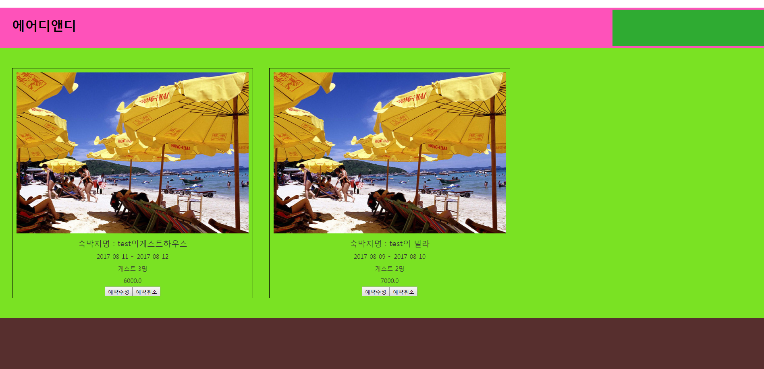
1. Yesterday’s Task
Result
UI Design
Result
UI Design

Slide 7
Yesterday’s Task
Today’s Task
Technical Issue

Slide 8
2. Today’s Task
ToDo
Controller 이용하여 예약리스트화면 띄우기
각 숙박지의 image 불러오기
예약수정버튼을 눌렀을 때,
숙박지id값을 controller로 넘겨주어 예약수정화면 띄우기
Controller 이용하여 예약수정화면 띄우기
수정 내용을 controlle로 넘겨주어 DB의 예약정보 변경하기

Slide 9
Yesterday’s Task
Today’s Task
Technical Issue

Slide 10
3. Technical Issue
Issue

Slide 11
END

